Slide 1


Slide 2

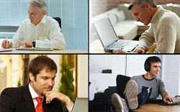

La Diversidad
Un fenómeno social,
un desafío empresarial…

Slide 3
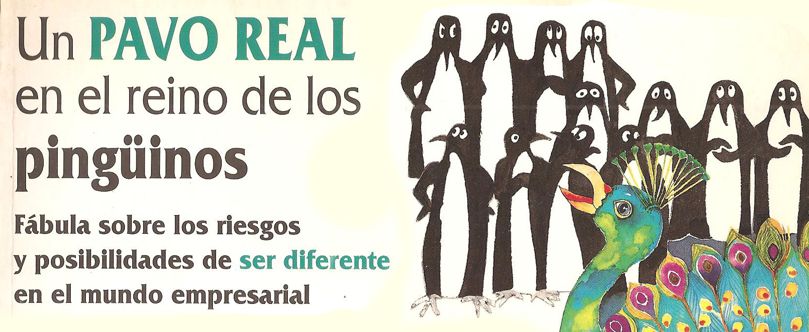
La Diversidad

Slide 4

La Diversidad

Slide 5
La Diversidad Generacional
¿Qué es la Gestión de la Diversidad?
Es el desarrollo activo y consciente de un proceso de aceptación y utilización de ciertas similitudes y diferencias como potencial y creación de valor en una organización, un proceso de gestión comunicativa estratégicamente basado en valores y orientación hacia el futuro.
Las generaciones están conformadas por grupos de personas que no solamente comparten determinada edad, si no que fundamentalmente eventos significativos en sus momentos más críticos de su crecimiento.

Slide 6
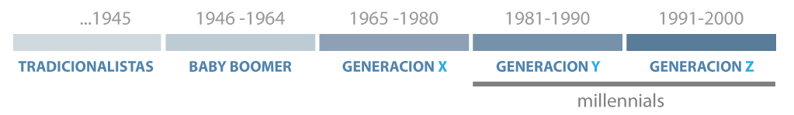
La Diversidad Generacional

Slide 7
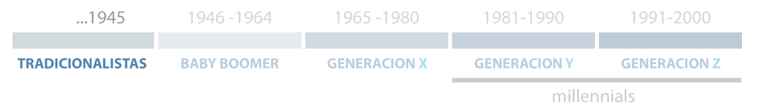
La Diversidad Generacional
Eventos: Las guerras mundiales y la gran depresión
Objetos: Radio, teléfono, cine
Referentes: Churchill, Patton, Fidel Castro, Favaloro
Carácterísticas:
Aprender a vivir con poco.
El ahorro, “guardar para el invierno”.
Patriotismo.
Trabajo duro “ de casa al trabajo y del trabajo a casa”.
Fe en las Instituciones
TRADICIONALISTAS: LEALES

Slide 8
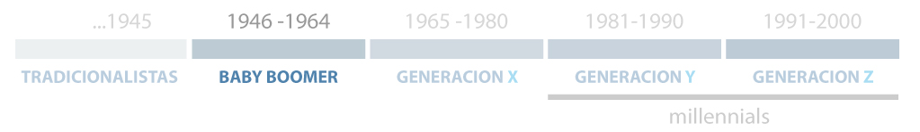
La Diversidad Generacional
Eventos: El hombre llega a la luna, Movimiento Hippie, la minifalda, liberación sexual
Objetos: Productos de marcas prestigiosas, TV, publicidades, irrupción popular del automóvil
Referentes: Kennedy, The Beatles, Gandhi
Carácterísticas:
Economía de Postguerra: genera un contexto de construcción, optimismo, abundancia de puestos de trabajo.
Boom de los productos de consumo.
Altos niveles de educación.
Deseo de cambio, energía.
Movilidad social (“Mi hijo el doctor”).
BABY BOOMER: OPTIMISTAS COMPETITIVOS

Slide 9
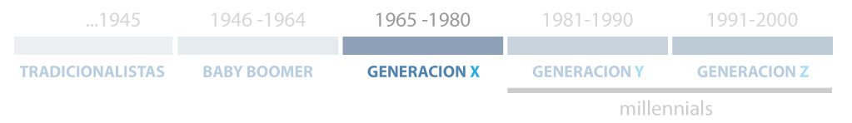
La Diversidad Generacional
Eventos: Cae muro de Berlín, Perestroika, Explosión de Challenguer, asesinato de John Lennon, Despidos masivos
Objetos: TV 24hs, cable, videogames, computadora, Los Simpson, Friends.
Referentes: Bill Clinton, Michael Jackson, Madonna, Maradona
Carácterísticas:
Ciudadanos del mundo.
Aumenta significativamente tasa de divorcio.
Inserción de la mujer en mundo laboral.
Pierden la confianza en las Instituciones y en las personas.
Tienen más fe en sí mismos, que en los otros.
Aparece Sida, mayor violencia, drogas.
GENERACIÓN X: ESCÉPTICOS

Slide 10
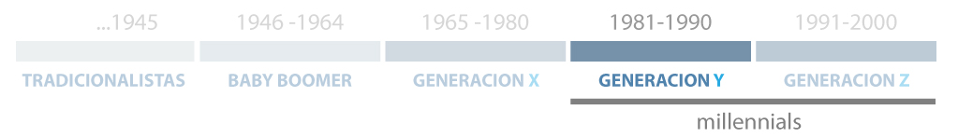
La Diversidad Generacional
Eventos: violencia, inseguridad, atentados, grandes crisis económicas-políticas a nivel global, regional y local
Objetos: Internet (redes sociales), celulares, MP3, Playstation, Wi-fi, Ipods
Referentes: Nadal, Britney Spears, Messi, Zukerberg
Carácterísticas:
Hijos de los Baby Boomers, sienten que pueden hacer cosas y cambiar el mundo pero aprendieron de la otra generación a no tener confianza ilimitada.
Crecieron participando de las decisiones familiares, superprotegidos.
Virtualidad/ velocidad/customización/interactividad.
Valoran la diversidad y son respetuosos de las diferencias.
GENERACIÓN Y: PRAGMÁTICOS

Slide 11

Gestión de
la Diversidad Generacional
Generación X e Y
En el ámbito
del trabajo

Slide 12
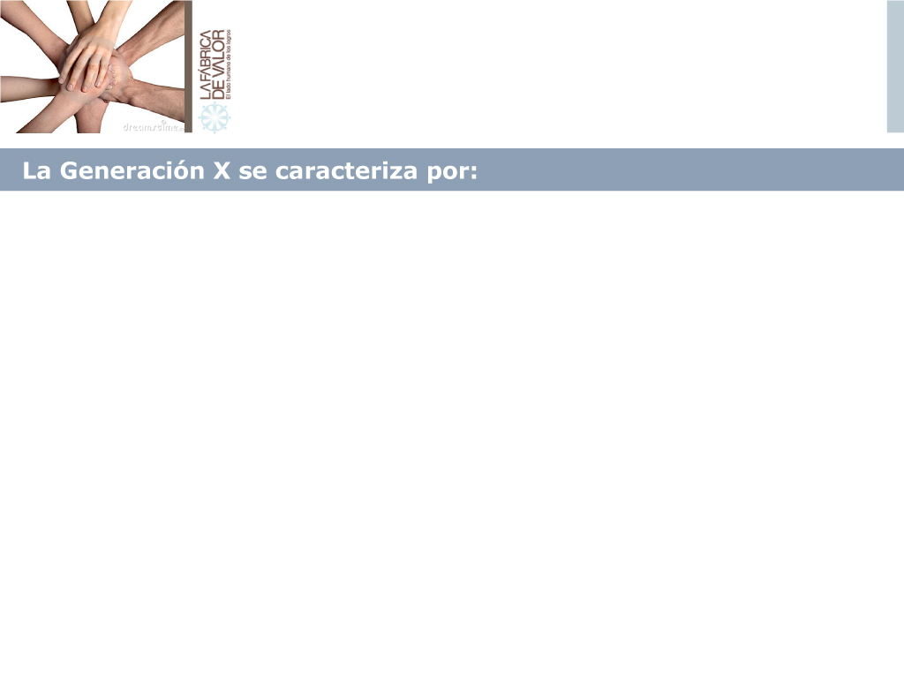
Gestión de
la Diversidad Generacional
Generación X e Y en el ámbito del trabajo
No creen en las empresas, ni en sus promesas y desconfian de sus jefes “Decime lo que vos podes hacer por mí”.
No toleran los tiempos de las Organizaciones, aspiran a que éstas se muevan con sus tiempos.
Trabajan para vivir, búsqueda de balance vida laboral y personal.
Orientados a Resultados/ objetivos.
La proliferación de reuniones son una pérdida de tiempo, Estilo de trabajo flexible.
Valoran la meritocracia.
Valoran la informalidad en la vestimenta y el trato.
Pretenden una relación informal, transparente y directa con la autoridad. Valoran a los jefes profesionales y que obtienen resultados.
Carrera = Autodesarrollo. Construir una carrera portátil.
Valoran la Libertad. Acceso a recursos y educación de primer nivel.
Buscan desafíos, nuevas experiencias para aprender y aumentar su principal activo: ellos mismos.
Just do it.

Slide 13

Gestión de
la Diversidad Generacional
Generación X e Y en el ámbito del trabajo
Fieles a las personas, no a las organizaciones.
Escépticos sobre la realidad de las Compañías.
Prefieren el bienestar ahora y no trabajar para un futuro incierto.
El corto plazo es el horizonte de tiempo.
Más exigentes, independientes, la interconectividad los hace sentir poderosos.
Expectativas laborales altas: no aceptan cualquier trabajo.
Quieren responsabilidad desde el día 1: impacto inmediato.
Son decididos, enérgicos, directos, desafiantes y descarados.
Impacientes y poco dados al sacrificio en el trabajo.
Multifunción/ multitareas.
Visión Global.
Dificultad para tolerar la frustración.
Aspiran a encontrar un trabajo que encaje con el estilo de vida que están construyendo.
El desarrollo de carrera es una serie de eventos de corto plazos y de relaciones transaccionales con los empleadores.
Manifiestan abiertamente sus desacuerdos con las misiones corporativas políticas, decisiones, condiciones y sistemas de reconocimientos.
Respetan la autoridad transaccional, ven a su jefe inmediato como alguien que va a satisfacer sus necesidades básicas y expectativas, se sienten libres para demandar.

Slide 14

Gestión de
la Diversidad Generacional
Generación X e Y en el ámbito del trabajo
14 mitos de la Generación Y
Son desleales y evitan comprometerse.
No hacen el trabajo de trinchera.
No saben mucho y tiene un nivel de atención corto y acotado.
Quieren el trabajo “top” en el día uno.
Necesitan trabajar para divertirse.
Quieren que los dejen solos.
Quieren que sus jefes hagan el trabajo por ellos.
No se preocupan por escalar en la carrera.
No les importa el dinero y los beneficios tradicionales.
Dinero es lo único que les preocupa.
No respetan a los mayores.
Sólo quieren aprender de las computadoras.
Es imposible que sean empleados de largo plazo.
No serán buenos líderes porque se enfocan en sí mismos.

Slide 15
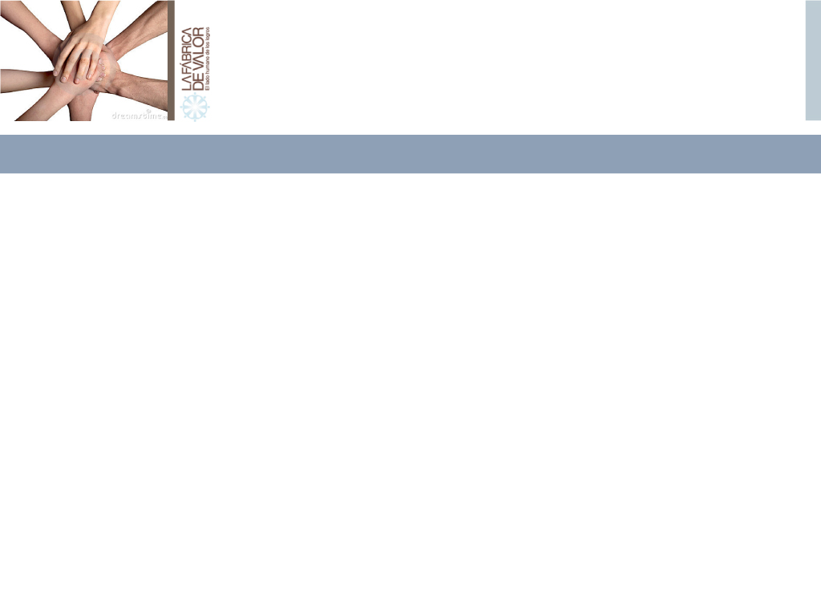
Gestión de
la Diversidad Generacional
Tips para la Gestión
Gestionando X
Premie sus iniciativas, valore su talento y experiencia.
Premie en base a méritos.
Hágales saber que usted puede aprender de ellos.
Cuando hable con ellos, vaya rápido al punto.
Evite reuniones y comuníquese o brinde información a través de la tecnología y educación.
Elimine las actividades mal organizadas, las frivolidades.
Bríndeles la mayor autonomía posible.
Comprenda su necesidad de balance laboral familiar.
Aliente un contexto de trabajo abierto e informal.
Use la lógica y el análisis en lugar del poder y la autoridad.
Deles oportunidades de capacitarse en forma permanente para incrementar su sentido de empleabilidad.

Slide 16

Gestión de
la Diversidad Generacional
Tips para la Gestión
Gestionando Y
Súbalos a bordo rápido y con el mensaje correcto.
Mantenga el entusiasmo, pero de manera direccionada.
Sea positivo.
Practique un estilo de liderazgo Coaching: orientativo, participativo y de enseñanza (como liderase a sí mismos).
Conozca sus objetivos personales, necesidades y expectativas.
Déles contexto, para comprender el rol dentro de la organización y dónde encaja en su cuadro.
Aprenda a dar reconocimiento, feedback, claro, oportuno y sistemático.
Mejore la gestión del desempeño.
Genere procesos más simples y rápidos.
Aprenda a trabajar en Desarrollo.
Focalice en Balance Vida personal y Laboral.
Sepa celebrar.

Slide 17

Gestión de
la Diversidad Generacional
Tips para atraer / retener
Es importante:
Ofrecer tareas para que las realicen autónomamente (prioridad, tiempos).
Focalizar en su capacidad de adaptación, flexibilidad.
Dar feedback frecuente, correcto, específico, oportuno para ayudarlos a desarrollar sus skills.
Es importante:
Ofrecer la posibilidad de trabajar en equipo, diversos ,con amigos.
Ofrecer igualdad y trato justo (entre categorías y compañeros de trabajo).
Ofrecer opciones flexibles para acomodar con su vida personal y familiar.
Involucrarlos en situaciones en las que encuentran sentido, ej. voluntariados.
Ayudarlos a desarrollar habilidades interpersonales, rescatándolos de situaciones dificultosas mientras van desarrollando esas skills.
Ofrecer un ambiente positivo. Valorar su trabajo: ideas y opiniones escuchadas.
Contactarlos: con los niveles altos de la Organización.
Poner foco en su desarrollo: coaching/ mentoring/ rotaciones/ capacitación.
Darles participación: principalmente en proyectos desafiantes.
Darles responsabilidad: generación “ do it yourself”.
Darles reconocimientos: evaluación permanente. feedback continuo, reconocimiento público, premios.
Darles Tecnología de avanzada.

Slide 18
Gestión de
la Diversidad Generacional
Competencias clave de Liderazgo para gestionar
la Diversidad Generacional
Sensibilidad hacia la diversidad.
Empatía.
Flexibilidad.
Comunicación (escucha).
Resolución de conflictos/ creatividad.

Slide 19
Gestión de
la Diversidad Generacional
El arte de conectar
Principios funcionales: Creencias y Supuestos que promueven conductas efectivas
Siempre hay un puente: algo tenemos en común.
Curiosidad es la clave: mente abierta, aprender algo o de alguien.
Lo que asumimos es lo que obtenemos.
Cada individuo es una cultura.
Vías para construir puentes:
Clarificar las intenciones.
Identificar y ser conscientes de la reacciones propias.
Buscar las semejanzas.
Usar señales : identificar estilos, preferencias, intereses.
Experimentar y ajustar.
Seis principios para la gestión de la diversidad generacional en equipos:
Conversar sobre las generaciones.
Preguntar sobre las necesidades y preferencias.
Ofrecer opciones.
Personalizar el estilo de liderazgo (situacional).
Construya desde las Fortalezas.
Persiga, estimule, promueva perspectivas diferentes.

Slide 20
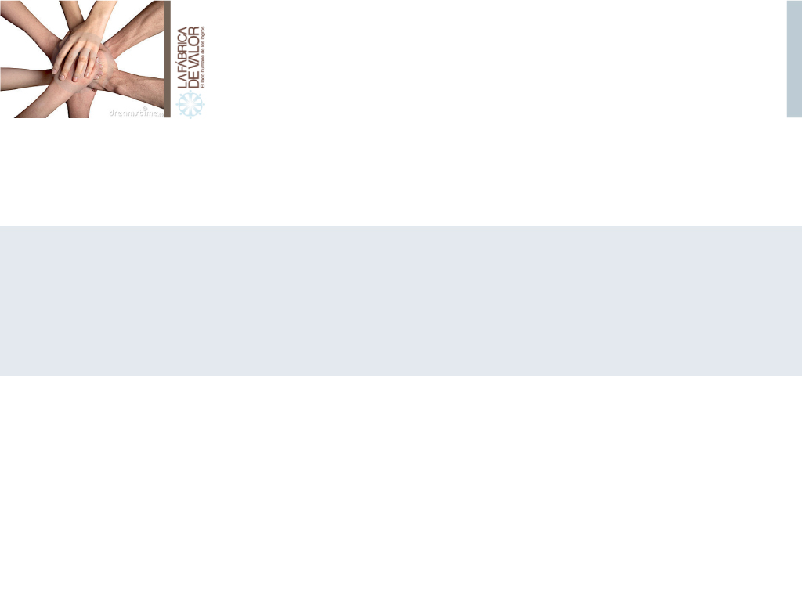
Muchas gracias.

